Slide 1
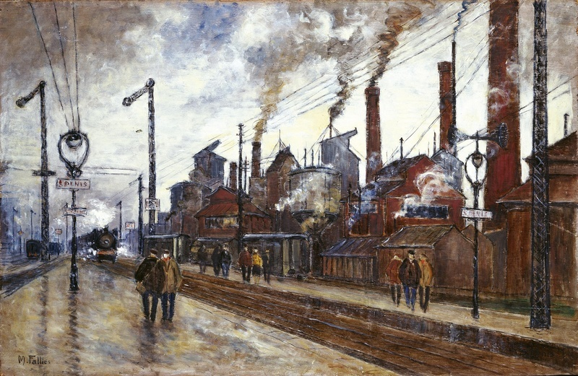
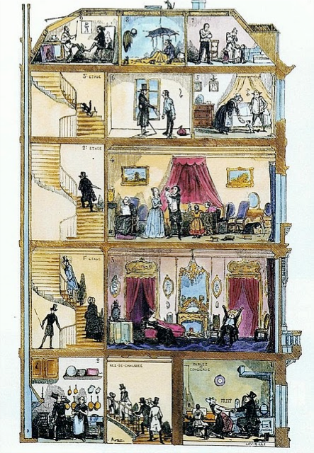
B- De nouvelles élites au sommet de la société
Source : dessin de Bertall gravé par Lavieille, gravure publiée dans Le Diable à Paris, Paris et les Parisiens, « revue comique » Jules Hetzel éditeur, 1845. Reprise dans L'lllustration du 11 janvier 1845 (p. 293) sous le titre : « les cinq étages du monde parisien ». NB : cette version colorisée est la couverture de l’édition de poche du roman de Georges Pérec La vie mode d’emploi.
Décrivez le décor et les individus dans chacune des cases ?
A quelles catégories sociales appartiennent-ils ?

Slide 2
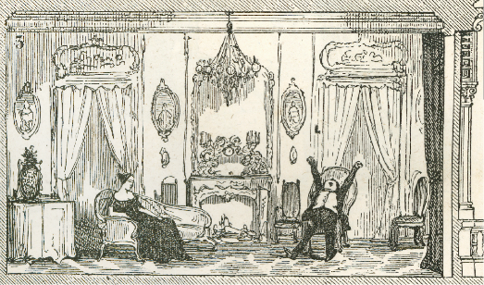
B- De nouvelles élites au sommet de la société
Source : dessin de Bertall gravé par Lavieille, gravure publiée dans Le Diable à Paris, Paris et les Parisiens, « revue comique » Jules Hetzel éditeur, 1845. Reprise dans L'lllustration du 11 janvier 1845 (p. 293) sous le titre : « les cinq étages du monde parisien ». NB : cette version colorisée est la couverture de l’édition de poche du roman de Georges Pérec La vie mode d’emploi.
Décrivez le décor et les individus dans chacune des cases ?
A quelles catégories sociales appartiennent-ils ?
Mobilier abondant et soigné, hauts plafonds, vastes fenêtres = salon pour réception mondaine.
Luxe.
Couple vêtu élégamment, mais ennui perceptible.
→ Oisiveté du rentier.
Aristocratie

Slide 3
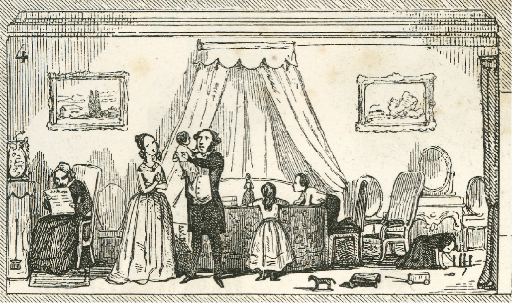
B- De nouvelles élites au sommet de la société
Source : dessin de Bertall gravé par Lavieille, gravure publiée dans Le Diable à Paris, Paris et les Parisiens, « revue comique » Jules Hetzel éditeur, 1845. Reprise dans L'lllustration du 11 janvier 1845 (p. 293) sous le titre : « les cinq étages du monde parisien ». NB : cette version colorisée est la couverture de l’édition de poche du roman de Georges Pérec La vie mode d’emploi.
Décrivez le décor et les individus dans chacune des cases ?
A quelles catégories sociales appartiennent-ils ?
Haute bourgeoisie
Ameublement abondant, mais ≠ fastueux = salon familial → Confort sans ostentation.
Couple + grand-mère + enfants → Vertus domestiques.
Aristocratie

